Slide 1
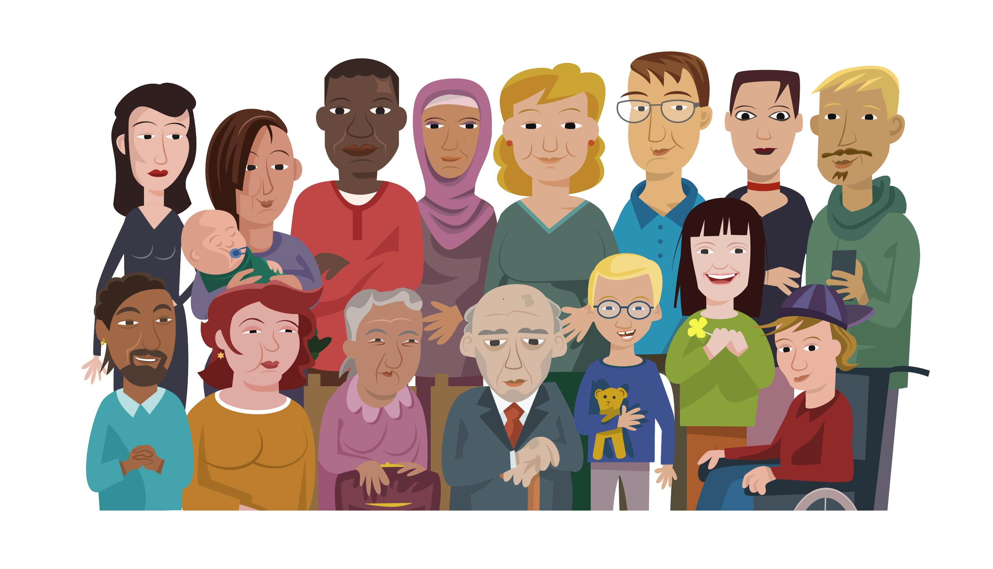
nationell strategi för stöd till anhöriga som vårdar och stödjer SINA NÄRSTÅENDE
Nationella nätverket för anhörigstöd

Slide 2
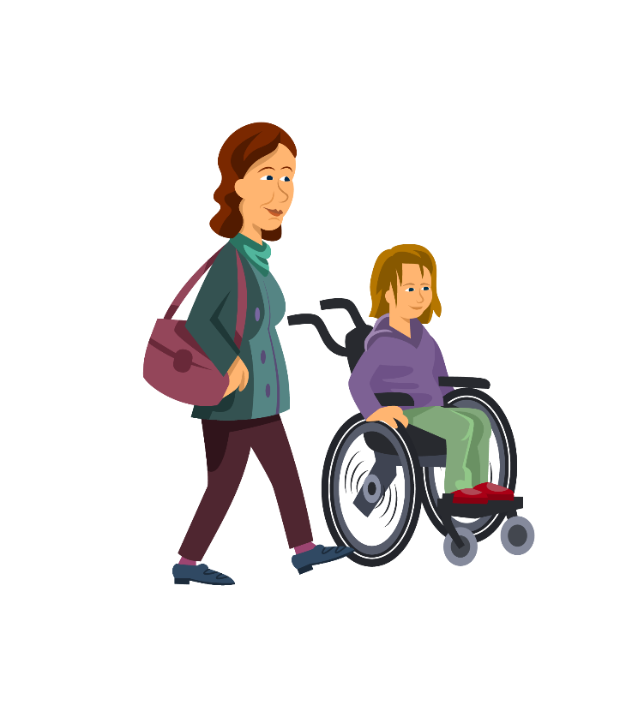
Vem är anhörig?
Person som hjälper en partner med kognitiv svikt
Vuxna barn som stödjer en äldre förälder
Föräldrar till ett barn med långvarig sjukdom eller funktionsnedsättning
Barn och ungdomar som tar hand
om en förälder med ohälsa
En granne som ser till och hjälper
en vän
(Källa: Nka, www.anhoriga.se)

Slide 3
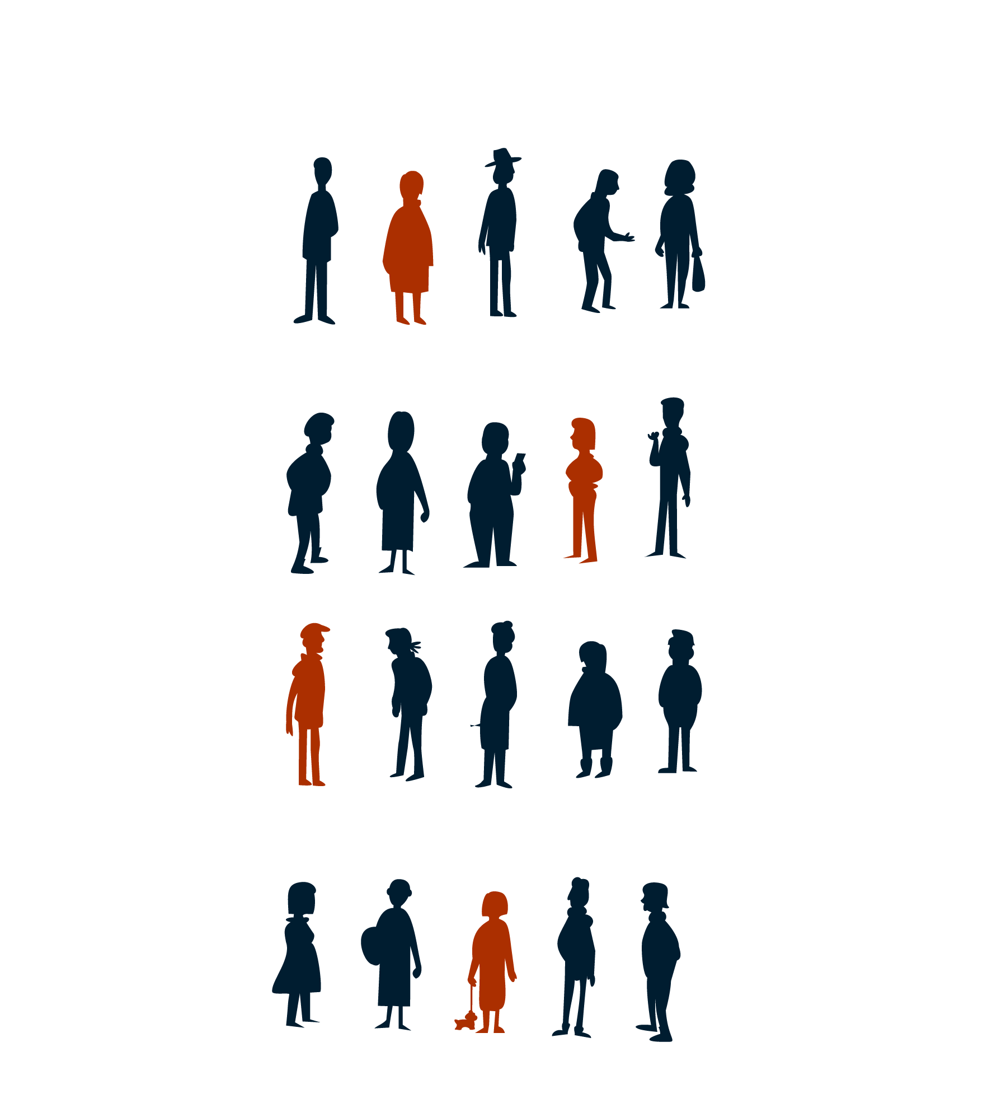
En samhällsbärande insats
1,3 miljoner vuxna i Sverige ger vård
och stöd till närstående som är svårt
sjuka eller har en funktionsnedsättning
150 000 personer går ned i arbetstid eller slutar sitt arbete för att kunna hjälpa till
Insatserna besparar samhället
194 miljarder kronor varje år
(Källa: Nka, www.anhoriga.se)

Slide 4

Önskat stöd för att orka
Bra vård och omsorg till den närstående
Rätten att bli sedd och vara delaktig i vården
och omsorgen
Stödsamtal, avlastning och ekonomiskt stöd
Kunskap om olika stödformer och
möjlighet att påverka hur de ges
Individuellt och flexibelt stöd som
främjar den egna hälsan
(Källa: Nka, www.anhoriga.se)

Slide 5

Brister i dagens stöd
Tillgången till stöd för anhöriga är ojämlik
Anhöriga har svårt att få ekonomiskt stöd för sin insats
Stödet är inte flexibelt och anpassat till de anhörigas behov
(Källa: Socialstyrelsens underlag till en nationell strategi för anhörigstöd)

Slide 6

Brister i organisationen
Anhöriga upplever att biståndsbedömningarna är godtyckliga och rättsosäkra
Beslutsfattare på alla nivåer har brister i kunskapen om anhörigas behov av stöd och delaktighet
Vården, omsorgen och andra
samhällsinstitutioner saknar ofta
själva vägledning om vilket stöd
anhöriga har rätt till
(Källa: Socialstyrelsens underlag till en nationell strategi för anhörigstöd)

Slide 7

Konsekvenser för anhöriga
Sämre fysisk och psykisk hälsa
Studier, arbete och ekonomi påverkas negativt
Orkar inte med egna sociala kontakter
Har inte tid för återhämtning
Att ställa upp efter förmåga kan också
kännas meningsfullt och viktigt.
(Källa: Studier från Socialstyrelsen och Nationellt kompetenscentrum anhöriga)

Slide 8
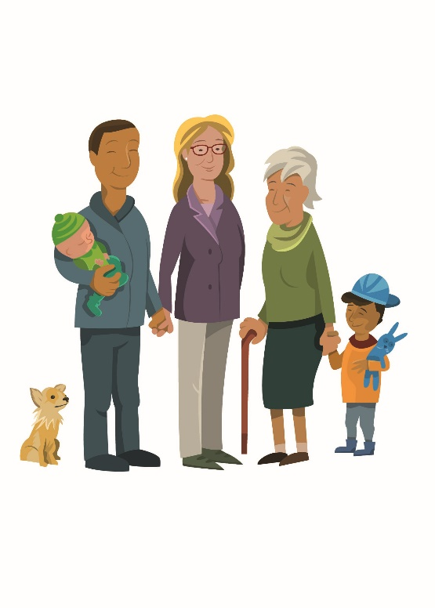
Nationell anhörigstrategi
2017 tog Nka initiativ till arbetet för en nationell strategi för stöd till anhöriga
Socialstyrelsen har på regeringens
uppdrag tagit fram underlag till en
sådan strategi 2020 och 2021
Regeringen fattade beslut om en
nationell anhörigstrategi torsdagen
den 14 april 2022
Det är den sjätte anhörigstrategin i Europa
(Källa: Regeringskansliet promemoria 22-04-13. S2022/02134)

Slide 9
En nationell strategi kan:
Klargöra vem som har ansvar för stödet till anhöriga
som hjälper närstående
Göra anhörigas situation mer tydlig och att den ses
som en folkhälsofråga
Ge kunskap om det stöd som anhöriga behöver
Se till att de anhörigas perspektiv finns med i alla
beslut och i alla möten som berör den närståendes
vård och omsorg
Visa hur myndigheter, vårdgivare och kommuner behöver samverka för att de anhöriga ska få den hjälp som de behöver
(Källa: Socialstyrelsens underlag till en nationell strategi för anhörigstöd)

Slide 10

Utveckla stödet
Gör anhörigas behov av stöd synligt och stärk anhörigperspektivet på alla nivåer
Låt kunskapen om anhörigas behov
påverka alla beslut om vård och omsorg
Gör stödet mer flexibelt och anpassat
efter individer
Se till att barn och unga får det stöd
som de behöver
Digitala lösningar kan ge möjlighet till nya sorters stöd
(Källa: Socialstyrelsens underlag till en nationell strategi för anhörigstöd)

Slide 11
Anhörigperspektivet
Brister på såväl system- och organisationsnivå som i myndighetsutövning och i utförandet av vården och omsorgen
Uppdrag till Socialstyrelsen att ta fram ett kunskapsstöd som riktar sig till arbetsgivare, beslutsfattare och chefer inom hälso- och sjukvård och omsorg, biståndshandläggare samt övrig vård- och omsorgspersonal. Stödet ska ge vägledning i syfte att stärka anhörigperspektivet. Det ska omfatta:
  ledning och styrning
  kunskap och kompetens
  samverkan och samordning
(Källa: Regeringskansliet promemoria 22-04-13. S2022/02134)

Slide 12
Individanpassat och likvärdigt stöd
Synliggöra anhöriga i biståndsbedömningen
Information till den som är anhörig
  Viktigt att anhöriga får tillgång till adekvat information om den närståendes diagnos, funktionsnedsättning, behandlingsalternativ, prognos etc.
  Viktigt att hälso- och sjukvården informerar om det stöd som kommunerna ger.
Utbildning i omvårdnad
Stödsamtal
Hälsofrämjande aktiviteter
Vägledning till hälso- och sjukvården och socialförsäkringen
Uppdrag till Socialstyrelsen att ta fram stöd till kommunerna
för ett mera individanpassat stöd.
(Källa: Regeringskansliet promemoria 22-04-13. S2022/02134)

Slide 13

Kunskapsläget är bristfälligt
Uppdrag till Socialstyrelsen att redovisa hur:
en kontinuerlig uppföljning av anhörigperspektivet inom hälso- och sjukvård och omsorg kan utformas
en kontinuerlig uppföljning av det stöd som
kommuner och regioner erbjuder anhöriga
kan utformas
  i uppdraget ingår att ta fram såväl kvalitativa
  som kvantitativa metoder
(Källa: Regeringskansliet promemoria 22-04-13. S2022/02134)

Slide 14

Du kan göra mycket redan nu
Ställ de enkla frågorna:
Hur har du det?
Behöver du stöd eller hjälp med något?
Var tydlig med att stödet som anhöriga
ger är frivilligt och att samhället har
ansvaret för vården och omsorgen

Slide 15

Tillsammans bygger vi ett starkare anhörigstöd
Bjud in till samtal med kollegor, chefer och politiker för att samordna och utveckla insatserna lokalt och centralt.
Ta initiativ till samtal med myndigheter och organisationer som finns runt den närstående. Det är inte bara vården och omsorgen som behöver hitta nya
rutiner för att se och stödja anhöriga.
Använd gärna Nka:s folder som
underlag för samtal.
Alla steg framåt är viktiga!

Slide 16
Nationella nätverket för anhörigstöd
För mer information angående den nationella anhörigstrategin se www.anhoriga.se
Nationellt kompetenscentrum anhöriga, Box 601, Strömgatan 13, 391 26 Kalmar.
Telefon: 0480-418020, E-post: info@anhoriga.se, webbsida: www.anhoriga.se
Illustrationer: Mattias Gordon

